Slide 1
Социальный конфликт
Описание, типы, решения

Slide 2
Определение
Социальный конфликт — это открытое или скрытое столкновение интересов, ценностей или целей между индивидами, группами или институтами
Субъекты социальных конфликтов:
социальные общности (классы, страты, группы и т.п.),
социальные институты (семья, армия, система образования, государство, церковь, политические партии и т.п.),
исторические общности, общества и цивилизации.

Slide 3
Общие источники обострения
Накопление неудовлетворенности существующим положением дел, нарастанием притязаний, радикальное изменение самосознания и социального самочувствия.
Как правило, сначала процесс накопления неудовлетворенности идет медленно и подспудно, пока не происходит некоторое событие, которое играет роль своего рода спускового механизма, выводящего наружу это чувство неудовлетворенности.
Неудовлетворенность, приобретающая открытую форму, стимулирует возникновение социального движения, в ходе которого выдвигаются лидеры, отрабатываются программы и лозунги, формируется идеология защиты интересов. На этом этапе конфликт становится открытым и необратимым. Он либо превращается в самостоятельный и постоянный компонент общественной жизни, либо завершается победой инициирующей стороны, либо решается на основе взаимных уступок сторон.

Slide 4
. Причины социальных конфликтов осознанные несовместимые потребности, интересы и ценности.
Экономические (неравенство, борьба за ресурсы).
Политические (власть, влияние).
Социальные (дискриминация, неравные возможности).
Культурные (религиозные, этнические различия).

Slide 5
Классификация социальных конфликтов
По количеству участников конфликта: внутриличностный, межличностный, межгрупповой.
По направленности конфликта: горизонтальные (между людьми одного уровня), вертикальные (работник против начальства), смешанные.
По функции социального конфликта: деструктивные, конструктивные.
По длительности протекания: кратковременные, затяжные.
По средствам разрешения: мирные или ненасильственные, вооруженные или насильственные.
По содержанию проблемы: экономические, политические, производственные, бытовые, духовно-нравственные и т. д.
По характеру развития: спонтанные (непреднамеренные), преднамеренные (заранее спланированные).
По объёму: глобальные, региональные, локальные, групповые, личные.

Slide 6
Основные формы проявления социального конфликта
1. Вербальные (словесные) формы
Споры и дискуссии – обмен аргументами (например, политические дебаты).
Оскорбления и угрозы – эмоциональные выпады (семейные ссоры, травля в школе).
Публичные заявления – обращения в СМИ, соцсети (например, обвинения компании в нарушении прав работников).
2. Невербальные и символические формы
Акции протеста – митинги, пикеты, забастовки (пример: учителя требуют повышения зарплат).
Бойкот – отказ от взаимодействия (потребители не покупают товары фирмы из-за скандала).
Граффити, плакаты – визуальное выражение позиции (антивоенные лозунги на стенах).
3. Агрессивные и противоправные действия
Погромы и вандализм – разрушение имущества (например, беспорядки после спортивных матчей).
Физическое насилие – драки, столкновения с полицией (этнические конфликты).
Терроризм и экстремизм – крайние формы (атаки на государственные учреждения).
4. Институциональные формы
Судебные иски – законные способы борьбы (иск работника к работодателю за невыплату зарплаты).
Законодательные изменения – давление через власть (например, принятие закона под давлением профсоюзов).
Международные санкции – конфликты между государствами (торговые ограничения между странами).

Slide 7
Примеры проявления конфликтов в разных сферах
Примеры проявлений в разных сферах
Сфера | Пример конфликта | Как проявляется?
Семья | Развод родителей | Ссоры, раздел имущества, судебные тяжбы.
Школа | Конфликт "учитель – ученик" | Жалобы, прогулы, открытое неповиновение.
Работа | Забастовка рабочих | Митинги, остановка производства, переговоры.
Политика | Протесты против власти | Демонстрации, интернет-кампании, аресты.
Межнациональные отношения | Дискриминация меньшинств | Погромы, законы о равноправии, акции солидарности.

Slide 8
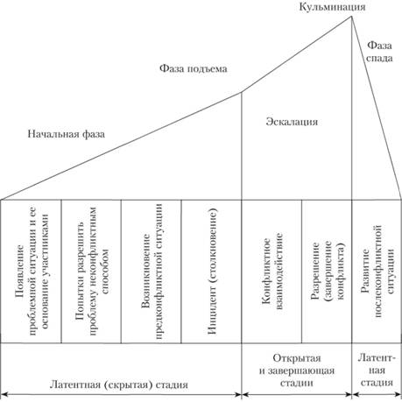
3 стадии развития конфликта

Slide 9
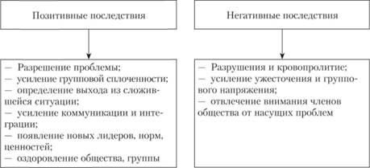
Направления постконфликтной ситуации

Slide 10
Разрешение любого социального конфликта – это, прежде всего, преодоление основного противоречия в интересах сторон, а также устранение его на уровне причин конфликта.
Разрешение конфликта при этом может быть достигнуто
или самими конфликтующими сторонами без помощи каких-либо посторонних лиц,
или путем подключения к решению какой-либо третьей стороны – посредника;
через участие в конфликте новой силы, способной завершить его путем принуждения;
через обращение субъектов конфликта к арбитру и завершение его при посредстве третейского судьи;
посредством переговоров как одного из наиболее эффективных и часто встречающихся способов разрешения конфликта

Slide 11
Методы разрешения социального конфликта
– превентивный метод ухода от конфликта (уклонение от встреч с потенциальным противником, устранение факторов, которые могли бы способствовать нагнетанию напряженности и началу конфликта, и т.д.);
– метод переговоров, позволяющий уменьшить остроту конфликта благодаря открытому и конструктивному обмену мнениями, избежать неконтролируемого применения насилия, правильно оценить ситуацию и потенции ее развития;
– метод использования посредников – авторитетных и компетентных лиц и общественных организаций, своевременное вмешательство которых позволяет примирить враждующих или по крайней мере найти компромисс;
– арбитраж – обращение к уважаемому обеими сторонами третьему лицу за помощью в разрешении спорных вопросов;
– метод откладывания окончательного решения (иногда отсрочка принятия решения приводит к самопроизвольному ослаблению напряженности между сторонами, однако такие случаи редки и метод нельзя назвать эффективным).

Slide 12
Доп материалы
Видео I have a dream, речь Мартина Лютера Кинга
Зеленков, М. Ю. Социальная конфликтология (базовый курс) / М. Ю. Зеленков. – М. : Юридический институт МИИТа, 2011 – 272 с.

Slide 13
Практика: Трудовой конфликт на заводе «АвтоСила»
Условие: На автомобильном заводе «АвтоСила» уже несколько месяцев не повышали зарплату работникам, хотя цены в стране выросли на 15%. Кроме того, руководство увеличило нормы выработки без дополнительной оплаты. Рабочие пытались вести переговоры с администрацией, но их требования проигнорировали. В результате сотрудники объявили забастовку, остановив конвейер на три дня.
Задание: разделиться на 2 группы:
Представители завода
Рабочие
Задача: разрешить конфликт

Slide 14
Вопросы для анализа:
Причины конфликта:
Каковы основные причины недовольства рабочих?
Почему руководство не пошло на уступки сразу?
Стороны конфликта:
Кто участвует в конфликте? (рабочие, профсоюз, администрация, государство?)
Какие интересы у каждой стороны?
Стадии конфликта:
Как развивался конфликт? (от скрытого недовольства к открытому протесту)
Последствия:
Какие негативные последствия могут быть для завода? (убытки, репутация)
Как конфликт повлияет на рабочих? (возможные увольнения, стресс)
Способы разрешения:
Какие мирные методы можно применить? (переговоры, медиация, обращение в трудовую инспекцию)
Возможен ли компромисс? Например:
Постепенное повышение зарплаты.
Снижение норм выработки до прежнего уровня.
Создание комиссии по трудовым спорам.

